Slide 1

Lambda表达式与StreamAPI
讲师：王飞龙

Slide 2
主要内容
16.1 Lambda 表达式(Lambda Expressions)
16.2 函数式(Functional)接口
16.3 方法引用与构造器引用
16.4 Stream API

Slide 3
Java 8新特性简介
速度更快
代码更少(增加了新的语法：Lambda 表达式)
强大的 Stream API
便于并行
Nashorn引擎，允许在JVM上运行JS应用
Notes:
1.Nashorn，发音“nass-horn”,是德国二战时一个坦克的命名，同时也是java8新一代的javascript引擎。
2.javascript运行在jvm已经不是新鲜事了，Rhino早在jdk6的时候已经存在，但现在为何要替代Rhino，官方的解释是Rhino相比其他javascript引擎（比如google的V8）实在太慢了，要改造Rhino还不如重写。所以Nashorn的性能也是其一个亮点。

Slide 4
16-1 Lambda表达式

Slide 5
为什么使用 Lambda 表达式
Lambda 是一个匿名函数，我们可以把 Lambda 表达式理解为是一段可以传递的代码（将代码像数据一样进行传递）。使用它可以写出更简洁、更灵活的代码。作为一种更紧凑的代码风格，使Java的语言表达能力得到了提升。

Slide 6
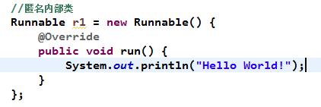

Lambda 表达式
从匿名类到 Lambda 的转换举例1

Slide 7
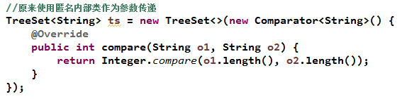

Lambda 表达式
从匿名类到 Lambda 的转换举例2

Slide 8
Lambda 表达式语法
Lambda 表达式：在Java 8 语言中引入的一种新的语法元素和操作符。这个操作符为 “->” ， 该操作符被称为 Lambda 操作符或箭头操作符。它将 Lambda 分为两个部分：
左侧：指定了 Lambda 表达式需要的参数列表
右侧：指定了 Lambda 体，是抽象方法的实现逻辑，也即 Lambda 表达式要执行的功能。

Slide 9
Lambda 表达式语法
语法格式一：无参，无返回值
语法格式二：Lambda 需要一个参数，但是没有返回值。
语法格式三：数据类型可以省略，因为可由编译器推断得出，称为“类型推断”

Slide 10
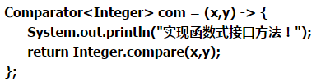
Lambda 表达式语法
语法格式四：Lambda 若只需要一个参数时，参数的小括号可以省略
语法格式五：Lambda 需要两个或以上的参数，多条执行语句，并且可以有返回值
语法格式六：当 Lambda 体只有一条语句时，return 与大括号若有，都可以省略

Slide 11

类型推断
上述 Lambda 表达式中的参数类型都是由编译器推断得出的。Lambda 表达式中无需指定类型，程序依然可以编译，这是因为 javac 根据程序的上下文，在后台推断出了参数的类型。Lambda 表达式的类型依赖于上下文环境，是由编译器推断出来的。这就是所谓的“类型推断”。
Notes:
虽然这里的类型推断，虽然省了，但是类型检查在编译的时候，仍然是有的。

Slide 12
由一个问题的迭代看Lambda表达式
问题：针对员工的集合数据，有如下的一些需求，我们考虑如何完成？
需求1：获取当前公司中员工年龄大于30的员工信息
需求2：获取公司中工资大于 5000 的员工信息
需求3：获取性别为男的员工信息

Slide 13
16-2 函数式接口

Slide 14
什么是函数式(Functional)接口
只包含一个抽象方法的接口，称为函数式接口。
你可以通过 Lambda 表达式来创建该接口的对象。（若 Lambda 表达式抛出一个受检异常(即：非运行时异常)，那么该异常需要在目标接口的抽象方法上进行声明）。
我们可以在一个接口上使用 @FunctionalInterface 注解，这样做可以检查它是否是一个函数式接口。同时 javadoc 也会包含一条声明，说明这个接口是一个函数式接口。
在java.util.function包下定义了java 8 的丰富的函数式接口

Slide 15
如何理解函数式接口
Java从诞生日起就是一直倡导“一切皆对象”，在java里面面向对象(OOP)编程是一切。但是随着python、scala等语言的兴起和新技术的挑战，java不得不做出调整以便支持更加广泛的技术要求，也即java不但可以支持OOP还可以支持OOF（面向函数编程）
在函数式编程语言当中，函数被当做一等公民对待。在将函数作为一等公民的编程语言中，Lambda表达式的类型是函数。但是在Java8中，有所不同。在Java8中，Lambda表达式是对象，而不是函数，它们必须依附于一类特别的对象类型——函数式接口。
简单的说，在Java8中，Lambda表达式就是一个函数式接口的实例。这就是Lambda表达式和函数式接口的关系。也就是说，只要一个对象是函数式接口的实例，那么该对象就可以用Lambda表达式来表示。
所以以前用匿名内部类表示的现在都可以用Lambda表达式来写。
Notes:
Scala是一门多范式的编程语言，一种类似java的编程语言，设计初衷是实现可伸缩的语言、并集成面向对象编程和函数式编程的各种特性。

Slide 16
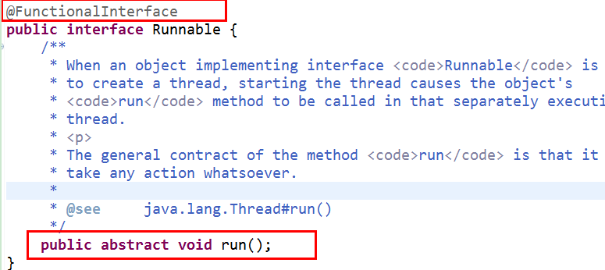
函数式接口举例

Slide 17
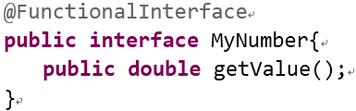
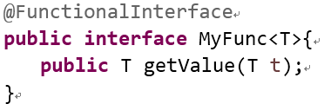
自定义函数式接口
函数式接口中使用泛型：

Slide 18


作为参数传递 Lambda 表达式
作为参数传递 Lambda 表达式：
作为参数传递 Lambda 表达式：为了将 Lambda 表达式作为参数传递，接收Lambda 表达式的参数类型必须是与该 Lambda 表达式兼容的函数式接口的类型。

Slide 19
Java 内置四大核心函数式接口
函数式接口 | 参数类型 | 返回类型 | 用途
Consumer<T> 消费型接口 | T | void | 对类型为T的对象应用操作，包含方法： void accept(T t)
Supplier<T> 供给型接口 | 无 | T | 返回类型为T的对象，包含方法：T get()
Function<T, R> 函数型接口 | T | R | 对类型为T的对象应用操作，并返回结果。结果是R类型的对象。包含方法：R apply(T t)
Predicate<T> 断定型接口 | T | boolean | 确定类型为T的对象是否满足某约束，并返回 boolean 值。包含方法 boolean test(T t)

Slide 20
其他接口
函数式接口 | 参数类型 | 返回类型 | 用途
BiFunction<T, U, R> | T, U | R | 对类型为 T, U 参数应用操作，返回 R 类型的结果。包含方法为 R apply(T t, U u);
UnaryOperator<T> (Function子接口) | T | T | 对类型为T的对象进行一元运算，并返回T类型的结果。包含方法为 T apply(T t);
BinaryOperator<T> (BiFunction 子接口) | T, T | T | 对类型为T的对象进行二元运算，并返回T类型的结果。包含方法为 T apply(T t1, T t2);
BiConsumer<T, U> | T, U | void | 对类型为T, U 参数应用操作。包含方法为 void accept(T t, U u)
BiPredicate<T,U> | T,U | boolean | 包含方法为 boolean test(T t,U u)
ToIntFunction<T> ToLongFunction<T> ToDoubleFunction<T> | T | int long double | 分别计算int、long、double、值的函数
IntFunction<R> LongFunction<R> DoubleFunction<R> | int long double | R | 参数分别为int、long、double 类型的函数

Slide 21
16-3 方法引用与构造器引用

Slide 22
方法引用(Method References)
当要传递给Lambda体的操作，已经有实现的方法了，可以使用方法引用！
方法引用就是Lambda表达式，就是函数式接口的一个实例，通过方法的名字来指向一个方法，可以认为是Lambda表达式的一个语法糖。
要求：实现抽象方法的参数列表和返回值类型，必须与方法引用的方法的参数列表和返回值类型保持一致！
方法引用：使用操作符 “::” 将类(或对象) 与 方法名分隔开来。
如下三种主要使用情况：
对象::实例方法名
类::静态方法名
类::实例方法名
Notes:
语法糖（Syntactic sugar），也译为糖衣语法，是由英国计算机科学家彼得·约翰·兰达（Peter J. Landin）发明的一个术语，指计算机语言中添加的某种语法，这种语法对语言的功能并没有影响，但是更方便程序员使用。通常来说使用语法糖能够增加程序的可读性，从而减少程序代码出错的机会。

Slide 23

方法引用
例如：
等同于：
例如：
等同于：

Slide 24

方法引用
例如：
等同于：
注意：当函数式接口方法的第一个参数是需要引用方法的调用者，并且第二个参数是需要引用方法的参数(或无参数)时：ClassName::methodName

Slide 25
构造器引用
格式： ClassName::new
与函数式接口相结合，自动与函数式接口中方法兼容。
可以把构造器引用赋值给定义的方法，要求构造器参数列表要与接口中抽象方法的参数列表一致！且方法的返回值即为构造器对应类的对象。
例如：
等同于：

Slide 26
数组引用
格式： type[] :: new
例如：
等同于：

Slide 27
16-4 强大的Stream API

Slide 28
Stream API说明
Java8中有两大最为重要的改变。第一个是 Lambda 表达式；另外一个则是 Stream API。
Stream API ( java.util.stream) 把真正的函数式编程风格引入到Java中。这是目前为止对Java类库最好的补充，因为Stream API可以极大提供Java程序员的生产力，让程序员写出高效率、干净、简洁的代码。
Stream 是 Java8 中处理集合的关键抽象概念，它可以指定你希望对集合进行的操作，可以执行非常复杂的查找、过滤和映射数据等操作。 使用Stream API 对集合数据进行操作，就类似于使用 SQL 执行的数据库查询。也可以使用 Stream API 来并行执行操作。简言之，Stream API 提供了一种高效且易于使用的处理数据的方式。

Slide 29
为什么要使用Stream API
实际开发中，项目中多数数据源都来自于Mysql，Oracle等。但现在数据源可以更多了，有MongoDB，Redis等，而这些NoSQL的数据就需要java层面去处理。

Slide 30
什么是 Stream
是数据渠道，用于操作数据源（集合、数组等）所生成的元素序列。“集合讲的是数据，Stream讲的是计算！”

Slide 31
特点
①Stream 不是集合，自己不会存储元素。
②Stream 不会改变源对象。相反，他们会返回一个持有结果的新Stream。
③Stream 操作是延迟执行的。必须搞清楚有哪些数据才能往下执行，这意味着他们会等到需要结果的时候才执行。
④Stream只能“消费”一次，如果想继续做其他操作，需要重新获取stream对象
④更像一个高级的iterator，单向，不可往复，数据只能遍历一次，遍历过一次后即用尽了，但是可以并行化数据！哦也！！\(^o^)/

Slide 32
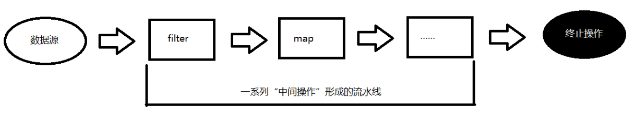
Stream 的操作三个步骤
1- 创建 Stream
一个数据源（如：集合、数组），获取一个流
2- 中间操作
一个中间操作链，对数据源的数据进行处理
3- 终止操作(终端操作)
一旦执行终止操作，就执行中间操作链，并产生结果。之后，不会再被使用

Slide 33
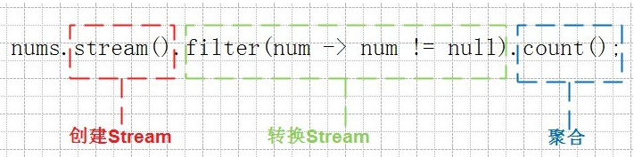

Slide 34
创建 Stream方式一：通过集合
Java8 中的 Collection 接口被扩展，提供了两个获取流的方法：
default Stream<E> stream() : 返回一个顺序流
default Stream<E> parallelStream() : 返回一个并行流

Slide 35
创建 Stream方式二：通过数组
Java8 中的 Arrays 的静态方法 stream() 可以获取数组流：
static <T> Stream<T> stream(T[] array): 返回一个流
重载形式，能够处理对应基本类型的数组：
public static IntStream stream(int[] array)
public static LongStream stream(long[] array)
public static DoubleStream stream(double[] array)

Slide 36
创建 Stream方式三：通过Stream的of()
可以调用Stream类静态方法 of(), 通过显示值创建一个流。它可以接收任意数量的参数。
public static<T> Stream<T> of(T... values) : 返回一个流

Slide 37
创建 Stream方式四：创建无限流
可以使用静态方法 Stream.iterate() 和 Stream.generate(), 创建无限流。
迭代
public static<T> Stream<T> iterate(final T seed, final UnaryOperator<T> f)
生成
public static<T> Stream<T> generate(Supplier<T> s)

Slide 38
Stream 的中间操作
多个中间操作可以连接起来形成一个流水线，除非流水线上触发终止操作，否则中间操作不会执行任何的处理！而在终止操作时一次性全部处理，称为“惰性求值”。
1-筛选与切片
方 法 | 描 述
filter(Predicate p) | 接收 Lambda ， 从流中排除某些元素
distinct() | 筛选，通过流所生成元素的 hashCode() 和 equals() 去除重复元素
limit(long maxSize) | 截断流，使其元素不超过给定数量
skip(long n) | 跳过元素，返回一个扔掉了前 n 个元素的流。若流中元素不足 n 个，则返回一个空流。与 limit(n) 互补
Notes:
filter(Predicate p)——接收 Lambda ， 从流中排除某些元素。
limit(n)——截断流，使其元素不超过给定数量。
skip(n) —— 跳过元素，返回一个扔掉了前 n 个元素的流。若流中元素不足 n 个，则返回一个空流。与 limit(n) 互补
distinct()——筛选，通过流所生成元素的 hashCode() 和 equals() 去除重复元素

Slide 39
Stream 的中间操作
2-映 射
方法 | 描述
map(Function f) | 接收一个函数作为参数，该函数会被应用到每个元素上，并将其映射成一个新的元素。
mapToDouble(ToDoubleFunction f) | 接收一个函数作为参数，该函数会被应用到每个元素上，产生一个新的 DoubleStream。
mapToInt(ToIntFunction f) | 接收一个函数作为参数，该函数会被应用到每个元素上，产生一个新的 IntStream。
mapToLong(ToLongFunction f) | 接收一个函数作为参数，该函数会被应用到每个元素上，产生一个新的 LongStream。
flatMap(Function f) | 接收一个函数作为参数，将流中的每个值都换成另一个流，然后把所有流连接成一个流
Notes:
map(Function f)——接收一个函数作为参数，将元素转换成其他形式或提取信息，该函数会被应用到每个元素上，并将其映射成一个新的元素。
练习：获取员工姓名长度大于2的员工的姓名。
flatMap(Function f)——接收一个函数作为参数，将流中的每个值都换成另一个流，然后把所有流连接成一个流。

Slide 40

Employee类型
String类型
e.getName
段誉
乔峰
虚竹
王语嫣

Slide 41
Employee类型
Stream类型
fromEmployeeToStream
1、段誉、20、39000
2、乔峰、32、19000
3、虚竹、26、29000
4、王语嫣、21、1000

Slide 42
Stream 的中间操作
3-排序
方法 | 描述
sorted() | 产生一个新流，其中按自然顺序排序
sorted(Comparator com) | 产生一个新流，其中按比较器顺序排序
Notes:
sorted()——自然排序
sorted(Comparator com)——定制排序

Slide 43
Stream 的终止操作
终端操作会从流的流水线生成结果。其结果可以是任何不是流的值，例如：List、Integer，甚至是 void 。
流进行了终止操作后，不能再次使用。
1-匹配与查找
方法 | 描述
allMatch(Predicate p) | 检查是否匹配所有元素
anyMatch(Predicate p) | 检查是否至少匹配一个元素
noneMatch(Predicate p) | 检查是否没有匹配所有元素
findFirst() | 返回第一个元素
findAny() | 返回当前流中的任意元素
Notes:
allMatch(Predicate p)——检查是否匹配所有元素
anyMatch(Predicate p)——检查是否至少匹配一个元素
noneMatch(Predicate p)——检查是否没有匹配的元素
findFirst——返回第一个元素
findAny——返回当前流中的任意元素
count——返回流中元素的总个数
max(Comparator c)——返回流中最大值
练习：返回最高的工资：
min(Comparator c)——返回流中最小值
练习：返回最低工资的员工
forEach(Consumer c)——内部迭代

Slide 44
Stream 的终止操作
方法 | 描述
count() | 返回流中元素总数
max(Comparator c) | 返回流中最大值
min(Comparator c) | 返回流中最小值
forEach(Consumer c) | 内部迭代(使用 Collection 接口需要用户去做迭代，称为外部迭代。相反，Stream API 使用内部迭代——它帮你把迭代做了)

Slide 45
Stream 的终止操作
2-归约
方法 | 描述
reduce(T iden, BinaryOperator b) | 可以将流中元素反复结合起来，得到一个值。返回 T
reduce(BinaryOperator b) | 可以将流中元素反复结合起来，得到一个值。返回 Optional<T>
备注：map 和 reduce 的连接通常称为 map-reduce 模式，因 Google 用它来进行网络搜索而出名。
Notes:
reduce(T identity, BinaryOperator)——可以将流中元素反复结合起来，得到一个值。返回 T
reduce(BinaryOperator) ——可以将流中元素反复结合起来，得到一个值。返回 Optional<T>
练习1：计算公司所有员工工资的总和
练习2：员工姓名中包含“马”的员工个数

Slide 46
Stream 的终止操作
3-收集
方 法 | 描 述
collect(Collector c) | 将流转换为其他形式。接收一个 Collector接口的实现，用于给Stream中元素做汇总的方法
Collector 接口中方法的实现决定了如何对流执行收集的操作(如收集到 List、Set、Map)。
另外， Collectors 实用类提供了很多静态方法，可以方便地创建常见收集器实例，具体方法与实例如下表：
Notes:
collect(Collector c)——将流转换为其他形式。接收一个 Collector接口的实现，用于给Stream中元素做汇总的方法

Slide 47
方法 | 返回类型 | 作用
toList | List<T> | 把流中元素收集到List
List<Employee> emps= list.stream().collect(Collectors.toList());
toSet | Set<T> | 把流中元素收集到Set
Set<Employee> emps= list.stream().collect(Collectors.toSet());
toCollection | Collection<T> | 把流中元素收集到创建的集合
Collection<Employee> emps =list.stream().collect(Collectors.toCollection(ArrayList::new));
counting | Long | 计算流中元素的个数
long count = list.stream().collect(Collectors.counting());
summingInt | Integer | 对流中元素的整数属性求和
int total=list.stream().collect(Collectors.summingInt(Employee::getSalary));
averagingInt | Double | 计算流中元素Integer属性的平均值
double avg = list.stream().collect(Collectors.averagingInt(Employee::getSalary));
summarizingInt | IntSummaryStatistics | 收集流中Integer属性的统计值。如：平均值
int SummaryStatisticsiss= list.stream().collect(Collectors.summarizingInt(Employee::getSalary));

Slide 48
joining | String | 连接流中每个字符串
String str= list.stream().map(Employee::getName).collect(Collectors.joining());
maxBy | Optional<T> | 根据比较器选择最大值
Optional<Emp>max= list.stream().collect(Collectors.maxBy(comparingInt(Employee::getSalary)));
minBy | Optional<T> | 根据比较器选择最小值
Optional<Emp> min = list.stream().collect(Collectors.minBy(comparingInt(Employee::getSalary)));
reducing | 归约产生的类型 | 从一个作为累加器的初始值开始，利用BinaryOperator与流中元素逐个结合，从而归约成单个值
int total=list.stream().collect(Collectors.reducing(0, Employee::getSalar, Integer::sum));
collectingAndThen | 转换函数返回的类型 | 包裹另一个收集器，对其结果转换函数
int how= list.stream().collect(Collectors.collectingAndThen(Collectors.toList(), List::size));
groupingBy | Map<K, List<T>> | 根据某属性值对流分组，属性为K，结果为V
Map<Emp.Status, List<Emp>> map= list.stream() .collect(Collectors.groupingBy(Employee::getStatus));
partitioningBy | Map<Boolean, List<T>> | 根据true或false进行分区
Map<Boolean,List<Emp>> vd = list.stream().collect(Collectors.partitioningBy(Employee::getManage));

Slide 49
并行流与串行流
并行流就是把一个内容分成多个数据块，并用不同的线程分别处理每个数据块的流。
Java 8 中将并行进行了优化，我们可以很容易的对数据进行并行操作。Stream API 可以声明性地通过 parallel() 与 sequential() 在并行流与顺序流之间进行切换。

Slide 50
JDK8中的Optional类

Slide 51
13.4 Optional 类
到目前为止，臭名昭著的空指针异常是导致Java应用程序失败的最常见原因。以前，为了解决空指针异常，Google公司著名的Guava项目引入了Optional类，Guava通过使用检查空值的方式来防止代码污染，它鼓励程序员写更干净的代码。受到Google Guava的启发，Optional类已经成为Java 8类库的一部分。
Optional实际上是个容器：它可以保存类型T的值，或者仅仅保存null。Optional提供很多有用的方法，这样我们就不用显式进行空值检测。
Optional类的Javadoc描述如下：这是一个可以为null的容器对象。如果值存在则isPresent()方法会返回true，调用get()方法会返回该对象。

Slide 52
13.4 Optional 类
Optional<T> 类(java.util.Optional) 是一个容器类，代表一个值存在或不存在，原来用 null 表示一个值不存在，现在 Optional 可以更好的表达这个概念。并且可以避免空指针异常。
常用方法：
Optional.empty() : 创建一个空的 Optional 实例
Optional.of(T t) : 创建一个 Optional 实例
Optional.ofNullable(T t):若 t 不为 null,创建 Optional 实例,否则创建空实例
isPresent() : 判断是否包含值
T get(): 如果调用对象包含值，返回该值，否则抛异常
orElse(T t) : 如果调用对象包含值，返回该值，否则返回t
orElseGet(Supplier s) :如果调用对象包含值，返回该值，否则返回 s 获取的值
map(Function f): 如果有值对其处理，并返回处理后的Optional，否则返回 Optional.empty()
flatMap(Function mapper):与 map 类似，要求返回值必须是Optional
Notes:
Optional<Employee> op = Optional.of(new Employee(101, "张三", 18, 9999.99));
Optional<String> op2 = op.map(Employee::getName);
System.out.println(op2.get());
Optional<String> op3 = op.flatMap((e) -> Optional.of(e.getName()));
System.out.println(op3.get());

Slide 53
让天下没有难学的技术

